Slide 1
Uitvoeren gewasbescherming
Op basis van Cursusboek Uitvoeren gewasbescherming Versie 2020, Hoofdstuk 4

Slide 2
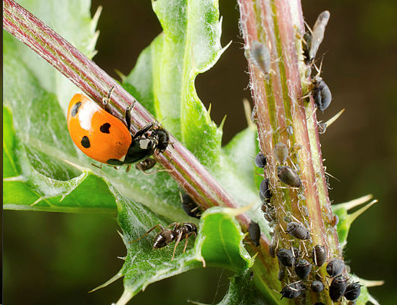
Hoofdstuk 4 Niet-chemisch
Mechanisch
Thermisch
Biologisch

Slide 3
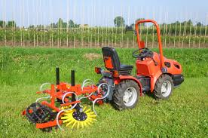
Mechanische bestrijding
Bestrijding van onkruid
Snijden
Borstelen
Vingerwieder
Eggen

Slide 4
Mechanische bestrijding
Bestrijding van onkruid
Vingerwieder

Slide 5
Mechanische bestrijding

Slide 6
Voor en nadelen
Voordeel:
- milieuvriendelijk
- Geen emissie van gewasbeschermingsmiddelen
- Past in biologische teelten
Nadeel:
- Duurder, meer werk
- Minder bedrijfszeker

Slide 7
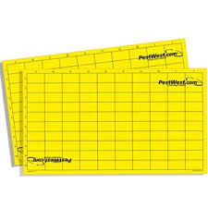
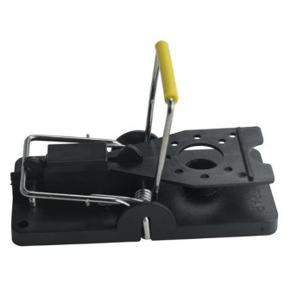
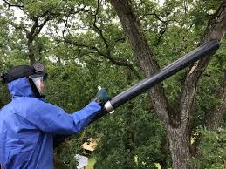
Mechanische bestrijding
Bestrijding van plagen
Wegvangen van schadelijke insecten met lijmplaten
Uitsnijden of verwijderen van zieke planten of delen daarvan
Uitsnijden vruchtboomkanker
Selecteren in percelen met bloembollen of pootaardappelen
Wegknippen van rupsennesten
Vallen tegen ongedierte
Wegzuigen van rupsen zoals eikenprocessierups

Slide 8
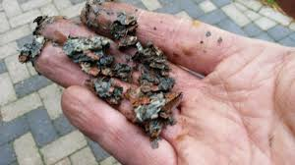
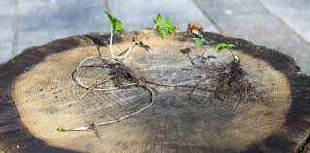
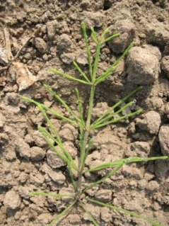
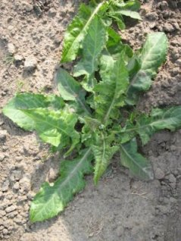
Voor- en nadelen mechanische bestrijding
Positief imago bij mensen
Veiliger voor milieu
Meerkosten door:
Arbeid
Tijd (minder capaciteit)
Energiekosten (gas, diesel) (en wat doet dit in het milieu?)
Slijtage van straatmeubilair
Achterblijven van borsteldraad
Werkt niet tegen wortelonkruiden
Losse grond geeft meer kans op vorstschade

Slide 9
Vragen
1. Welke twee handelingen horen bij mechanische bestrijding?
A. het koken van bollen
B. het druppelen van gewasbeschermingsmiddelen op substraat
C. het vangen van mollen met een klem
D. het borstelen van verhardingen
E. het onder water zetten van een perceel
2. Noem twee voordelen en twee nadelen van mechanische bestrijding in vergelijking met chemische bestrijding.
3. Schrijf drie voorbeelden op van mechanische bestrijding op je (leer)bedrijf.

Slide 10
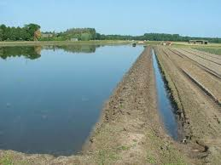
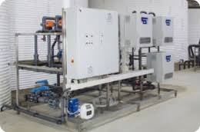
Thermische of fysische bestrijding
Werken vanuit een natuurlijk principe
Stomen
Branden
Koud, warm of heet water
Infrarood: De infrarood stralen raken het onkruid. Daardoor barsten de cellen van de plant en stollen de eiwitten. De plant verwelkt binnen 2 à 3 dagen. Door het terrein regelmatig te bewerken en het vernietigen van de zaden wordt het onkruid terug gedrongen en hergroei gereduceerd.
Inunderen (onder water zetten)
Elektrocutie
Hete lucht
UV-straling
Desinfectie met ultraviolet licht is effectief tegen bacteriën, virussen en pathogenen. De UV desinfectie van Turbin is milieuvriendelijk, vrij van chemicaliën en vrij van bijproducten.

Slide 11
Elektrocutie

Slide 12
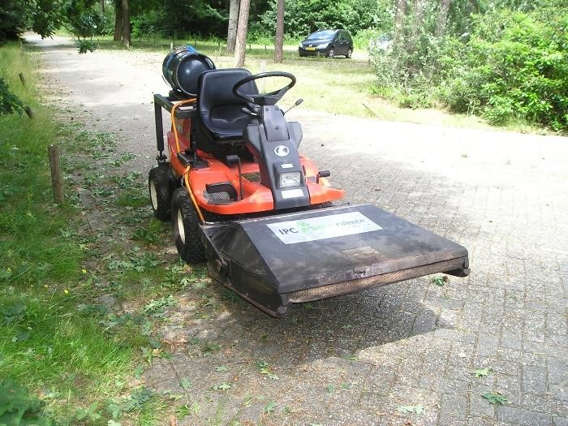
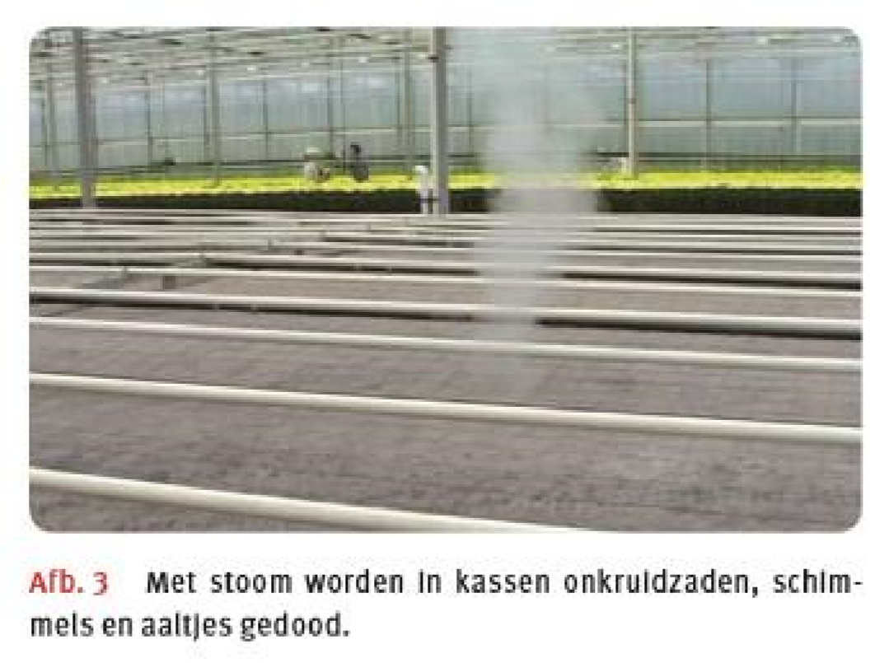
Fysische of thermische bestrijding
Gebruik maken van warmte, stroom, belichting zoals: - -Onkruidbranders
- UV belichting tegen schimmels
- Koken van bollen
-Tegen bacteriën en schimmels
-Inunderen tegen aaltjes
-Onderwater zetten van perceel
-Gebruik van infrarood, heet water ect

Slide 13
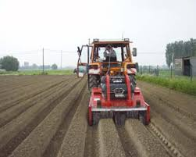
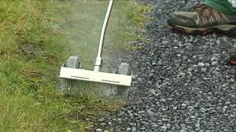
Voor- en nadelen thermische bestrijding
Voordelen
Geen chemische stoffen die
Groei van plant beïnvloeden
Residu achterlaten
Doorbreken van resistentie voor chemische toepassingen
Nadelen
Vraagt veel energie
Korte werking
Niet selectief
natuurlijke vijanden
bodemweerbaarheid
Weinig capaciteit

Slide 14
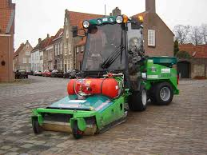
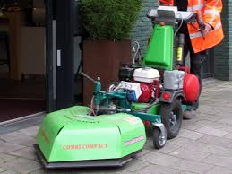
Bestrijding van onkruid
Stoom, hete lucht, heet water of branden
Gebruik op verhardingen
Biologische teelt
Verhitten totdat cellen open barsten
Belangrijk
Brandgevaar
Hoog energiegebruik
Werktempo
Te langzaam: onkruid brandt af, sapstroom stopt direct, geen dieptewerking
Te snel: onvoldoende verhitting geeft geen effect.

Slide 15
Elektrocutie
Plant geleidt stroom beter dan de omgeving. Kookt zichzelf dood.
Uitkijken voor metalen onderdelen
Niet onder vochtige omstandigheden
Geen mensen of dieren raken

Slide 16
Bestrijding van ziekten en plagen
Directe bestrijding :
Stomen,
Warm water behandeling “koken van bollen”
UV licht tegen schimmels
Indirecte bestrijding:
Waterontsmetting
Inunderen
Grondontsmetting met organisch materiaal – onttrekt zuurstof, waardoor bodemleven steft.

Slide 17
Vragen
4. Welke handelingen horen bij fysische bestrijding? Meerdere antwoorden mogelijk.
A. borstelen op verharding
B. spuiten met een rugspuit
C. warmwaterbehandeling bloembollen
D. eggen in een gewas
E. onkruid bestrijden op verharding met hete lucht
F. schimmelbestrijding met uv-bestraling
5. Wat is een belangrijk nadeel van thermische bestrijding?
6. Welke methoden zijn voorbeelden van directe toepassing van thermische of fysische bestrijding?

Slide 18
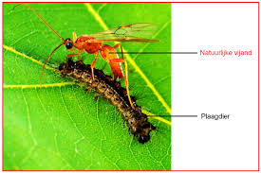
Biologische bestrijding
Vergroening – nieuwe toepassingen en toelatingen
Inzetten natuurlijke vijanden
Steriliseren van insecten
Bacteriepreparaten
Gebruik van schimmels tegen insecten of andere schimmels
Gewasbeschermingsmiddelen van natuurlijke oorsprong (GNO)
Verwarringstechniek met feromonen of geurstoffen
Gebruik van groenbemesters tegen aaltjes
Etc.

Slide 19
Bestrijding met natuurlijke vijanden
Twee manieren
Predatie: roofmijt eet spint
Parasitering: sluipwesp legt ei in bladluis
Tijdig starten:
Populatie in stand houden

Slide 20
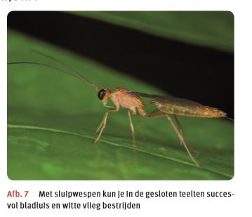
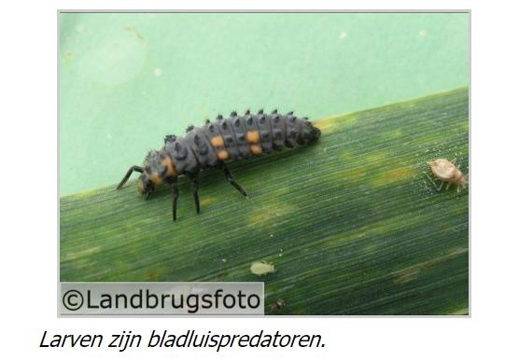
Biologische bestrijding
Een organisme bestrijden met een ander organisme
- Prederen: als voedsel gebruiken
- Gaasvlieg eet bladluis
- Roofmijt eet spintmijt
- Parasiteren: gebruiken voor de voortplanting
- Sluipwesp legt eitjes in bladluis
- Dierparasitaire aaltjes leggen eitjes in larven of rupsen
- Micro-organismen
- Schimmels inzetten tegen taxuskever, engerlingen

Slide 21
Een organisme bestrijden met een ander organisme
- Prederen: als voedsel gebruiken
- Gaasvlieg eet bladluis

Slide 22
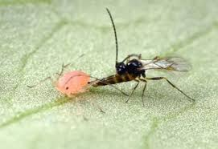
Biologische bestrijding
- Parasiteren: gebruiken voor de voortplanting
- Sluipwesp legt eitjes in bladluis
- Dierparasitaire aaltjes leggen eitjes in larven of rupsen
- Micro-organismen
- Schimmels inzetten tegen taxuskever, engerlingen

Slide 23
Biologische bestrijding
Een organisme bestrijden met een ander organisme
- Prederen: als voedsel gebruiken
- Schimmels inzetten tegen taxuskever, engerlingen

Slide 24
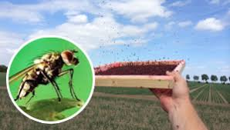
Overige technieken, meestal zeer specifiek
Aaltjes tegen taxuskever, emelten of varenrouwmug
Aaltje dringt de plaag binnen, infecteert deze waardoor bestrijding
Steriele insectentechniek (SIT)
Overmaat steriele uienvliegen worden uitgezet waardoor uienvlieg vrouwtjes alleen steriele mannetjes treffen. Daardoor geen bevruchte eitjes
Verwarringstechniek
Door gebruik van feromoonstoffen raken mannelijke vlinders oriëntatie kwijt en kunnen geen vrouwtjes vinden
Door gebruik van middelen met een sterke geur (knoflook, uienolie) kan het plaaginsect het gewas niet herkennen

Slide 25
Gebruik van feromoonvallen
Onder het deksel zit een sexferomoon
Mannetje (alweer ☺ ) wordt gelokt → waarneming van aanwezigheid
Vaststellen schadedrempel
Berekenen moment van ei-uitkomst
Alternatief:
Alle plaaginsecten wegvangen

Slide 26
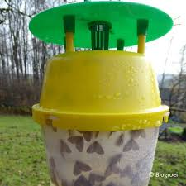
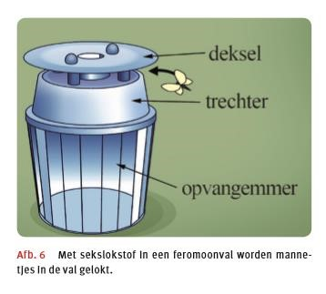
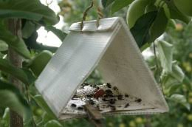
Voor en nadelen biologische bestrijding
- Meestal zeer selectief
- Niet doelwit organismen blijven gespaard
- Geen residu (resten van middelen) op product
- Milieuvriendelijk
- Moeilijker in te zetten in open teelten

Slide 27
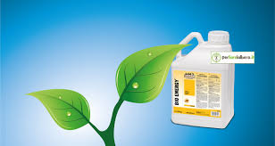
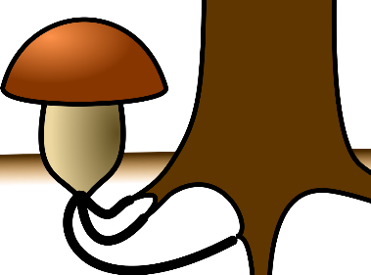
Bacterie- en schimmelpreparaten
Bacteriën:
tegen rupsen → alle rupsen gaan dood, ook niet doelwit rupsen
schimmels → schimmel wordt aangetast en sterft
Bio stimulatie: plant gaat zich alvast verdedigen en is daardoor beter weerbaar
Schimmels:
Tegen schimmels
Tegen insecten: bodemschimmel die leeft van bodeminsecten

Slide 28
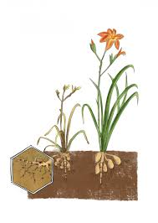
Groenbemesters als biologische bestrijder
Resistente bladrammenas en gele mosterd tegen bietencysteaaltje
Aaltje wordt gelokt door lokstof, maar kan niet leven op resistent soort
Groenbemesters die dodende stoffen afgeven
Tagetes tegen wortellesieaaltje
Belangrijk:
groenbemester mag geen waardplant voor andere aaltjes zijn
geen onkruid in de teelt van groenbemesters, deze kunnen schadelijke aaltjes in leven houden

Slide 29
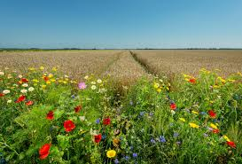
Voor- en nadelen biologische bestrijding
Milieuvriendelijk
In gesloten teelt zijn veel natuurlijke vijanden beschikbaar,
Verschillende toeleveranciers
Overleven op bankerplanten op moment dat er geen plaag is
In open teelt zorgen voor gunstig leefklimaat zodat natuurlijke vijanden op spontane wijze tot ontwikkeling komen
Strokenteelt en akkerranden
Veel controle – scouten nodig in het gewas om evenwicht te bewaken
Introductie van natuurlijke vijanden geeft soms verstoring van inheemse nuttige insecten

Slide 30
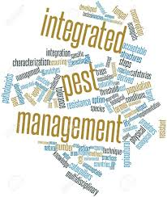
Geïntegreerde bestrijding
- Preventieve maatregelen
- Resistente rassen, opruimen besmettingsbronnen
- Teelttechnische maatregelen
- Vervroegen, verlaten, snoeien, bodemverbetering, vruchtwisseling
- Waarschuwingssystemen, beslissingsondersteunende systemen toepassen
- Niet chemische bestrijding inzetten
- Mechanische, biologische, fysische bestrijding
- Chemische bestrijding met emissiearme technieken
- Zaadbehandeling, keuze spuittechniek en doppen
Chemische bestrijding is een correctie middel; eerst alle niet chemische mogelijkheden inzetten!

Slide 31
Vragen
7. Waarmee kun je Spintmijt bestrijden?
8. Welke insecten kun je bestrijden met Sluipwespen?
9. Welke plaag kun je bestrijden met Lieveheersbeestjes?
10. Wat zijn feromonen?
11. Op welke manier kun je Afrikaantjes inzetten als biologische bestrijders?

